Slide 1
Наш девиз:
не унывать!
Все пройти и все узнать

Slide 2
«Сначала я открывал то, что известно многим,
затем то, что известно некоторым,
а потом начал открывать то, что неизвестно никому».
К.Э. Циолковский

Slide 3
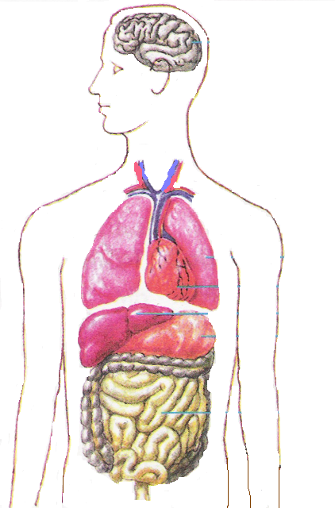
Внутренние органы.
1
ж
2
п
е
ч
е
н
ь
л
ё
г
к
и
е
3
у
4
с
е
р
д
ц
е
м
о
з
г
5
к
и
ш
е
ч
н
и
к
6
Ответ
Какой внутренний орган гонит кровь
в сосуды и заставляет её обегать всё тело?
Этот орган называют «главным
командным пунктом всего организма».
Как называют соседку желудка,
находящуюся с правой стороны от него?
Как называется главное отделение
«внутренней кухни»?
При помощи какого органа
осуществляется дыхание?
Какой орган «внутренней кухни»
похож на извилистый лабиринт?

Slide 4
Разных групп у нас она
Но на цвет у всех одна
Отгадайте загадку:

Slide 5
Удивительная
жидкость-
кровь

Slide 6
а) что такое кровь б) из чего состоит кровь в) для чего нужна кровь

Slide 7
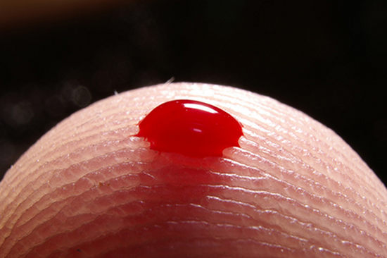
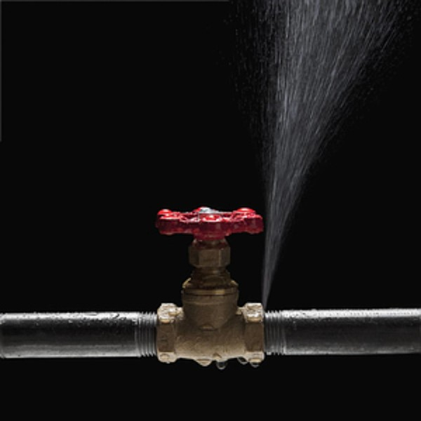
Можно ли кровь считать жидкостью?

Slide 8
ЭЙ АР ГАЙД
До | список утверждений | после
 | Главная составляющая крови- это вода, которая называется плазмой
 | Красные кровяные тельца-эритроциты- имеют форму сплющенного диска
 | Красные клетки – эритроциты- переносят кислород и углекислый газ
 | Кровяные пластинки – тромбоциты- помогают крови сворачиваться и ремонтировать поврежденный сосуд
 | Белые кровяные клетки- лейкоциты защищают организм от попавших в него бактерий.
 | Вместе с кровью лейкоциты патрулируют весь организм, обнаруживают и уничтожают вирусы и бактерии
 | Лейкоцитам помогают антитела - это такие маячки, которые прикрепляются к вирусам, бактериям и подают сигнал лейкоцитам

Slide 9

ТАЙМД-ПЭА-ШЭА

Slide 10
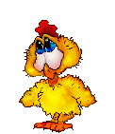


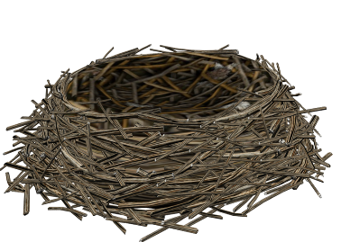



Slide 11

А люди какой профессии занимаются открытием нового, необычного?
ИССЛЕДОВАТЕЛИ

Slide 12


Slide 13
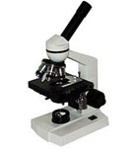
Работа в группе
ВЫПОЛНИ СЛЕДУЮЩИЕ ДЕЙСТВИЯ:
1. РАССМОТРИ;
2. ЗАПОМНИ И ЗАРИСУЙ
3. ВЫПОЛНИ ЗАДАНИЯ.

Slide 14
Мыслительный прием
Раньше я думал…….
Теперь я думаю…….

Slide 15
Это интересно!

Slide 16
Домашнее задание. по выбору: а) Подготовить сообщение о донорах или о группах крови. б) составить кроссворд по теме «Организм человека»

